Slide 1
Deuses necessários
DES
Pr.Mariano brum PASToral estutandil -apv
Notes:
Fontes: https://videogamesandthebible.com/2013/02/02/superheroes-and-the-bible-gods/ O objetivo é demonstrar a necessidade que temos de Deus . Porém, a intenção do homem de sempre querer possuir todos os atributos de Deus e não o Seu caráter, e por não conseguir alcançar estes atributos e poderes, o homem diminui (ou tentar) a magnitude e beleza do poder de Deus., com fábulas de homens com um poder. Interessante que a maioria dos poderes dos super-heroes encontramos alguma referência sobre eles na bíblia relacionando-os a pessoa de Deus (Trindade). Desta forma, ao diminuir o poder de Deus com estas histórias , inconscientemente vamos tornado o Deus Todo-Poderoso desnecessário para nossa vida.

Slide 2

Notes:
https://www.youtube.com/watch?v=W_Q6L2tWHLI
uma pesquisa na histórias dos super-heróis , nos gibis onde há a completa verdade rsrsrs, alguns heróis se “rendem” a Deus, mas então por que eles querem imitar Deus ? Por que querem ser parecidos ? É NECESSÁRIO ?...

Slide 3

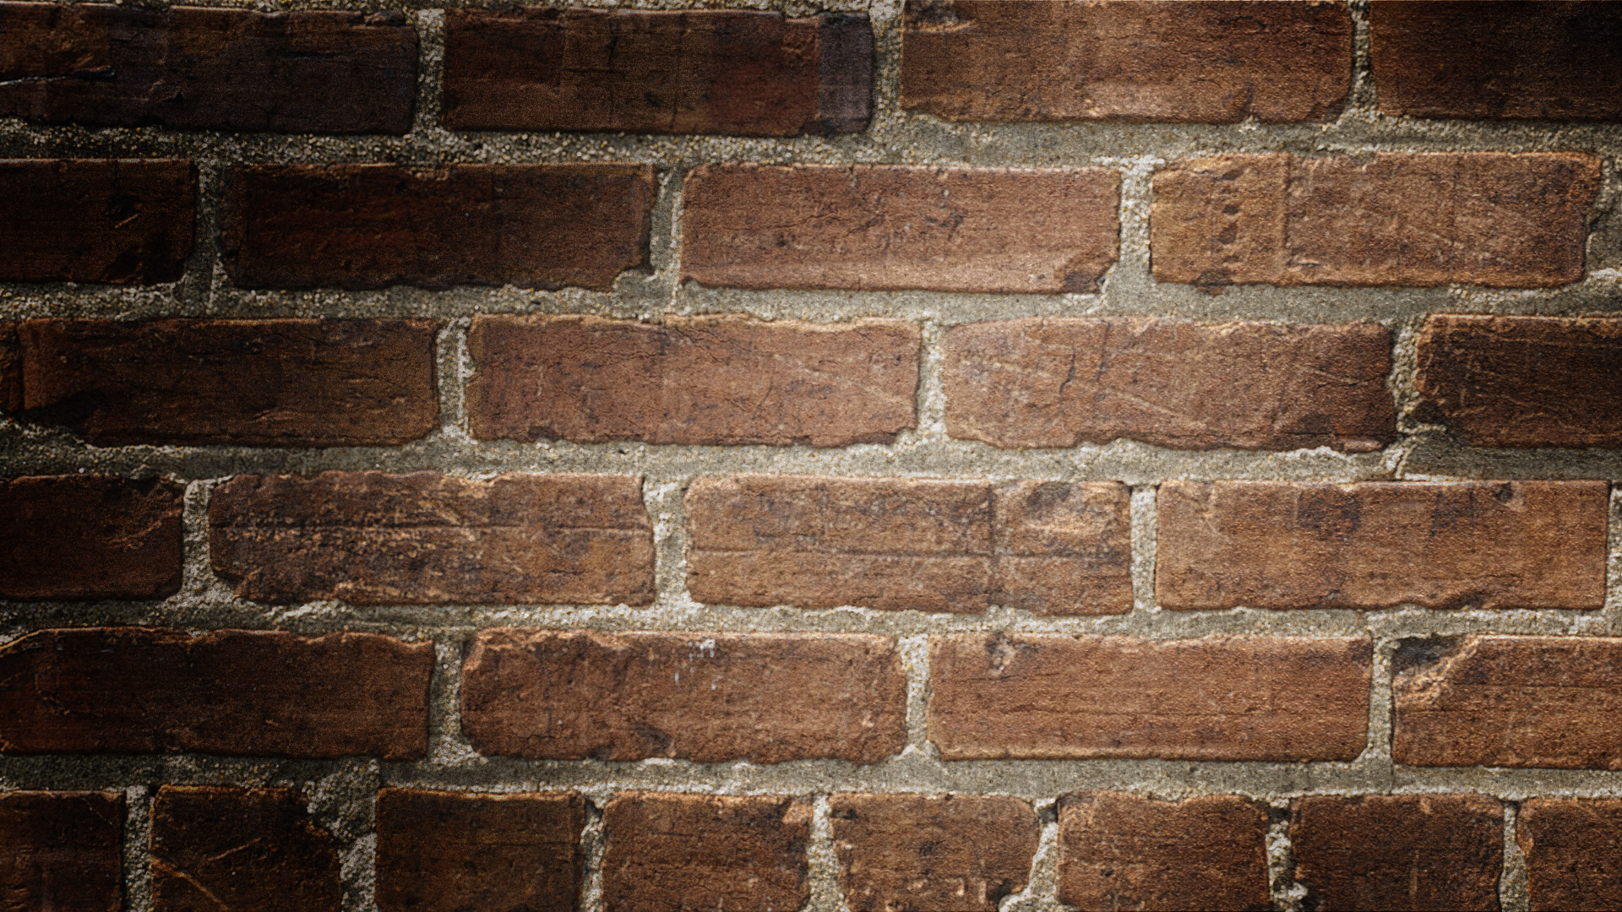
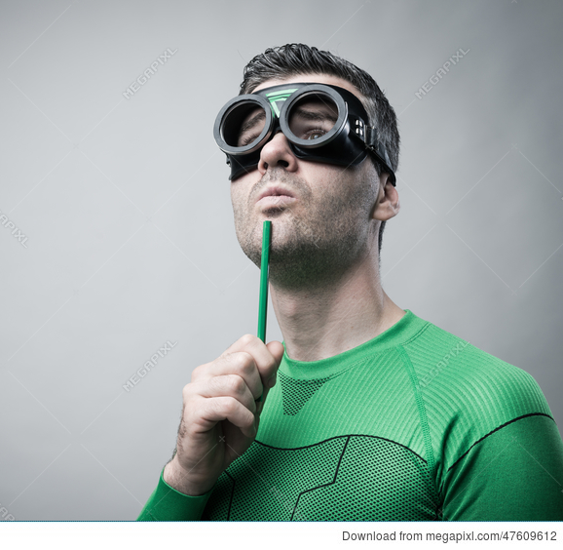
Porque tentamos imitar os poderes de deus ? Mas, não tentamos imitar seu caráter ?
Notes:
A ideia é fazer com que a galera reflita sobre como encaramos Deus , só queremos seus poderes mas não o seu caráter, que é a melhor parte e que o mundo mais precisa. A partir disto, alguns relatos de “superheroes” que copiam o poder de Deus , mas esquecem de Seu caráter...

Slide 4
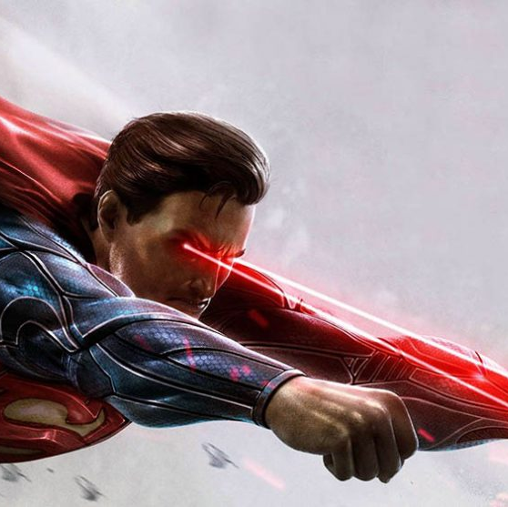
Olhos de fogo
E a sua cabeça e cabelos eram brancos como lã branca, como a neve, e os seus olhos como chama de fogo; Apocalipse 1:14
Notes:
Falando sobre a pessoa de Jesus Quem te olha com olhos de fogo , mas com um único olhar de amor?

Slide 5
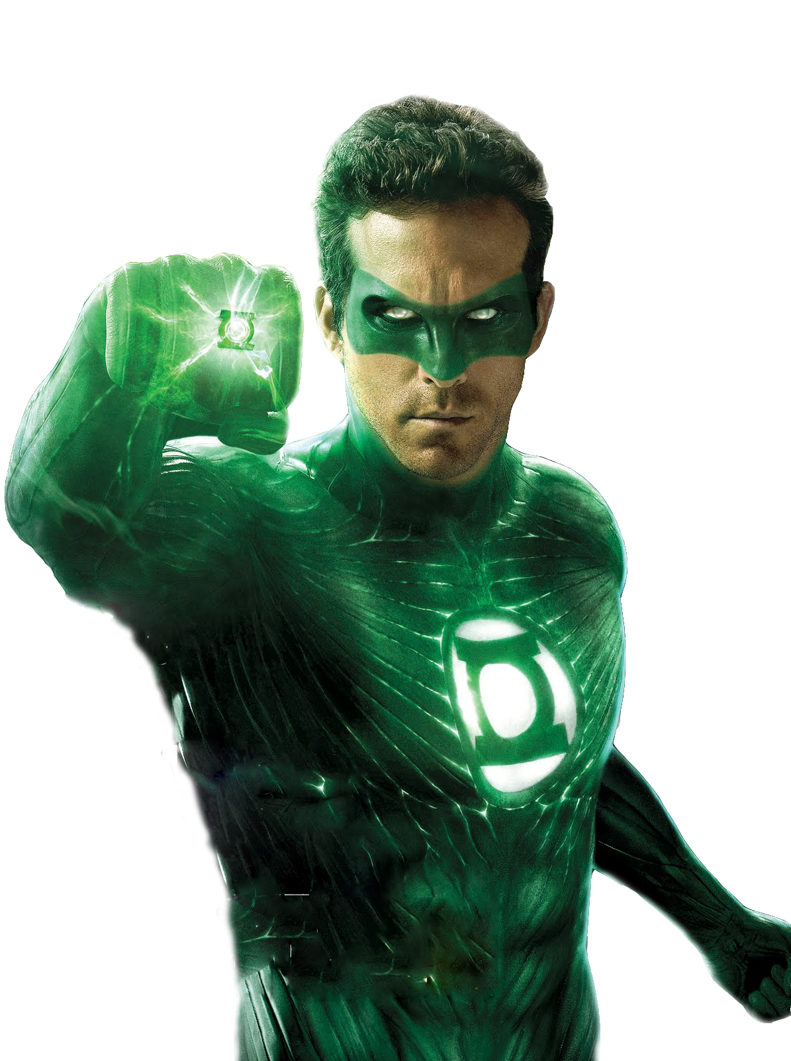
Se veste de luz
Bendize, ó minha alma, ao SENHOR! SENHOR Deus meu, tu és magnificentíssimo; estás vestido de glória e de majestade. Ele se cobre de luz como de um vestido, estende os céus como uma cortina. Põe nas águas as vigas das suas câmaras; faz das nuvens o seu carro, anda sobre as asas do vento. Salmos 104:1-3
Notes:
Comentando sobre o poder de Jesus ... Qual é a verdadeira luz ?

Slide 6
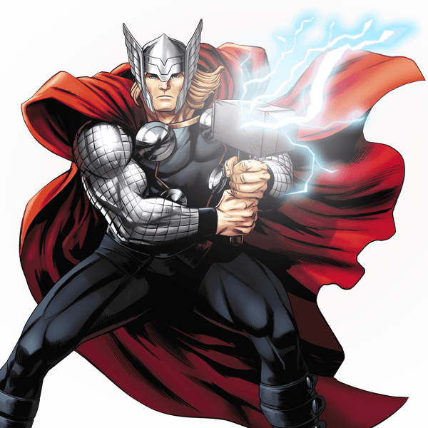
raios
Abaixa, ó Senhor, os teus céus, e desce; toca os montes, e fumegarão. Vibra os teus raios e dissipa-os; envia as tuas flechas, e desbarata-os. Salmos 144:5,6 {Conversa com Deus}
Ou mandarás aos raios para que saiam, e te digam: Eis-nos aqui? Jó 38:35 {deus falando}
Notes:
O que a criação de Deus (raios) revela quem Ele é pra você ?

Slide 7
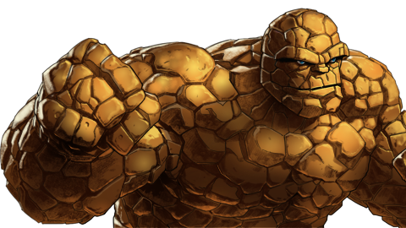
rocha
Pois quem é Deus além do Senhor? E quem é rocha senão o nosso Deus? Salmos 18:31
Proclamarei o nome do Senhor. Louvem a grandeza do nosso Deus! Ele é a Rocha, as suas obras são perfeitas, e todos os seus caminhos são justos É Deus fiel, que não comete erros; justo e reto ele é. Deuteronômio 32:3,4
Notes:
Quem é a verdadeira rocha onde podemos construir nossa vida/ casa?

Slide 8

Soberania é a qualidade de algo ou alguém que é soberano, isto é, uma autoridade superior (com mais poder e domínio) em comparação aos demais.
Quando não entendemos que só Deus tem todo o poder, desprezamos sua soberania.
Se ele não é soberano, não é necessário como o DEUS da minha vida .
Notes:
Será que precisamos de alguém soberano em nossa vida ? YEAH! Deus o único .

Slide 9
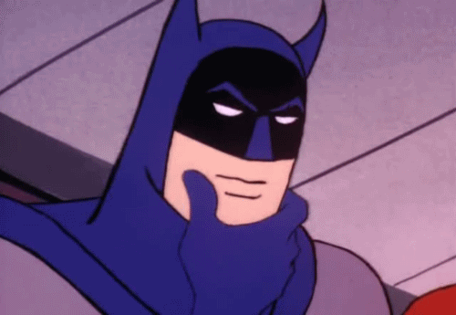

O que você ganha quando deus não é mais necessário para você ?

Slide 10

Romanos 1 :18 - 32
Porquanto, tendo conhecido a Deus, não o glorificaram como Deus, nem lhe deram graças, antes em seus discursos se desvaneceram, e o seu coração insensato se obscureceu. Dizendo-se sábios, tornaram-se loucos. E mudaram a glória do Deus incorruptível em semelhança da imagem de homem corruptível, e de aves, e de quadrúpedes, e de répteis. Por isso também Deus os entregou às concupiscências de seus corações, à imundícia, para desonrarem seus corpos entre si; Pois mudaram a verdade de Deus em mentira, e honraram e serviram mais a criatura do que o Criador, que é bendito eternamente. Amém. Por isso Deus os abandonou às paixões infames. Porque até as suas mulheres mudaram o uso natural, no contrário à natureza. E, semelhantemente, também os homens, deixando o uso natural da mulher, se inflamaram em sua sensualidade uns para com os outros, homens com homens, cometendo torpeza e recebendo em si mesmos a recompensa que convinha ao seu erro.

Slide 11
Romanos 1 :18 - 32
E, como eles não se importaram de ter conhecimento de Deus, assim Deus os entregou a um sentimento perverso, para fazerem coisas que não convêm; Estando cheios de toda a iniqüidade, fornicação, malícia, avareza, maldade; cheios de inveja, homicídio, contenda, engano, malignidade; Sendo murmuradores, detratores, aborrecedores de Deus, injuriadores, soberbos, presunçosos, inventores de males, desobedientes aos pais e às mães; Néscios, infiéis nos contratos, sem afeição natural, irreconciliáveis, sem misericórdia; Os quais, conhecendo o juízo de Deus (que são dignos de morte os que tais coisas praticam), não somente as fazem, mas também consentem aos que as fazem.

Slide 12
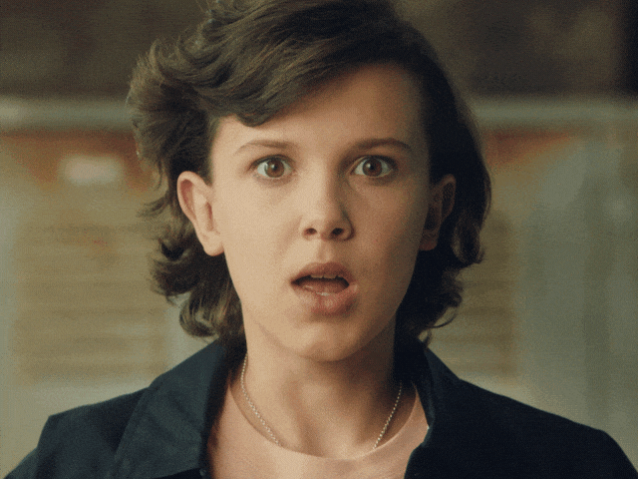
como reconhecer que Deus é necessário?
1. Saiba o que ele faz
Notes:
Quais são as características mais marcantes de Deus para você? CRIADOR? Deus é a base de toda a nossa existência, o único que é a fonte de vida e por isso tem a causa de sua existência em si mesmo MANTENEDOR ? REDENTOR ? Deus sempre buscar salvar os seres humanos da sua condição pecaminosa, quer restaurá-los a sua imagem e extinguir o pecado INCENTIVE OS ALUNOS COM PERGUNTAS... 1. VOCÊ SABE QUAIS SÃO OS ATRIBUTOS DE DEUS ?
2. POR QUE VOCÊ ACHA QUE O HOMEM TENTA COPIAR TANTO OS PODERES DE DEUS ? 3. POR QUE NÃO TEMOS O MESMO EMPENHO EM COPIAR O CARÁTER DE DEUS ?
4 . VOCÊ JÁ DEU ALGUMA CHANCE PARA DEUS SE APRESENTAR PARA VOCÊ ATRAVÉS DA LEITURA E ESTUDO DA BÍBLIA?
5 . VOCÊ TEM NOÇÃO DO QUE ELE É CAPAZ DE FAZER POR TANTO AMAR VOCÊ?

Slide 13
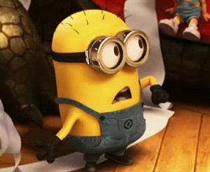
ENTÃO, QUAL A PRIMEIRA CARACTERÍSTICA MAIS IMPORTANTE DE DEUS EM NOSSO DIAS ?

Slide 14
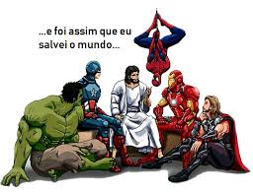
único
Ouça, ó Israel: O Senhor, o nosso Deus, é o único Senhor. Ame o Senhor, o seu Deus, de todo o seu coração, de toda a sua alma e de todas as suas forças. Deuteronômio 6:4,5

